Slide 1



PHÒNG GIÁO DỤC VÀ ĐÀO TẠO QUẬN LONG BIÊN
TRƯỜNG MẦM NON HỒNG TIẾN
Lĩnh vực phát triển nhận thức
LÀM QUEN VỚI TOÁN
Đề tài: Sắp xếp quy tắc 3 đối tượng
Lứa tuổi: Mẫu giáo lớn (5-6 tuổi)
Người dạy: Nguyễn Thị Bích Hạnh
Năm học: 2020-2021

Slide 2

1. Chơi trò chơi:
Trú mưa”

Slide 3
2. Ôn sắp xếp theo quy tắc 2 đối tượng

Slide 4







1:1

Slide 5
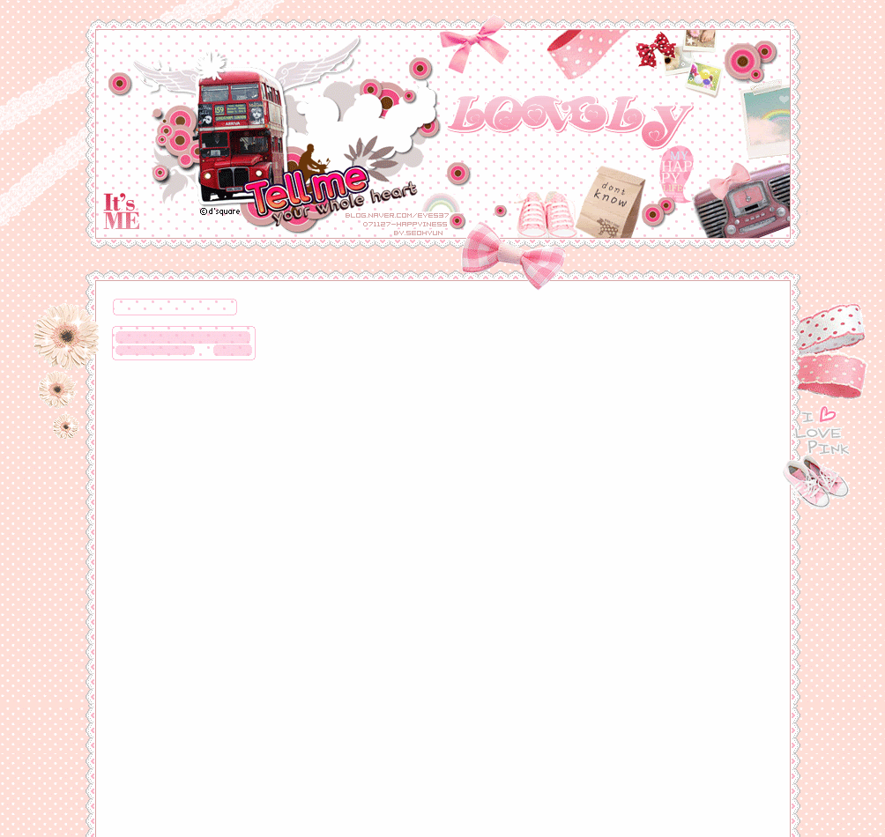
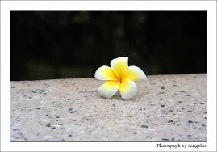

…
1-2

Slide 6
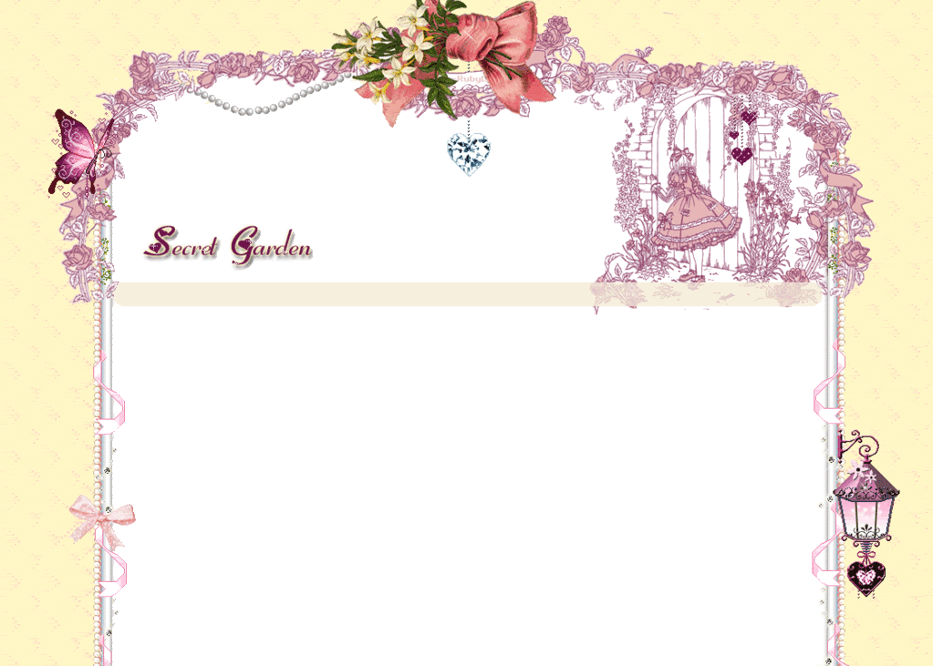


2-2
…

Slide 7
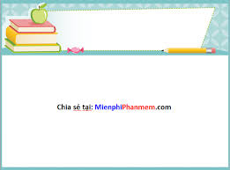



2-3
…

Slide 8
2. Sắp xếp theo quy tắc 3 đối tượng

Slide 9
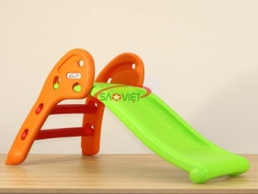
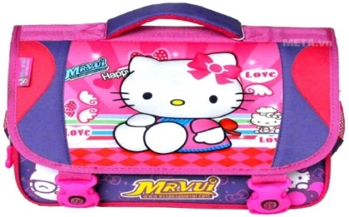

1:1:1

Slide 10
1:2:1

Slide 11

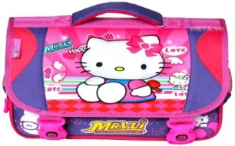


1:1:2

Slide 12



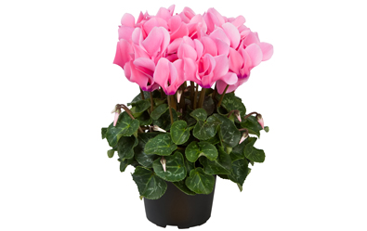

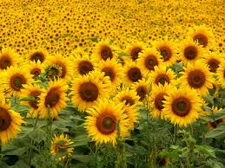

Chọn đáp án đúng

Slide 13

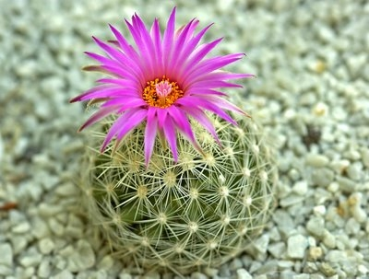



…

Slide 14



Slide 15

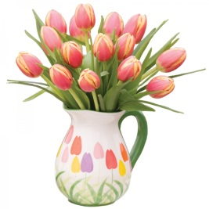


…

Slide 16


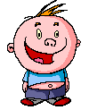
Đúng rồi!!!
Xin chúc mừng

Slide 17
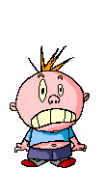

Trả lời sai mất rồi !!!

Slide 18



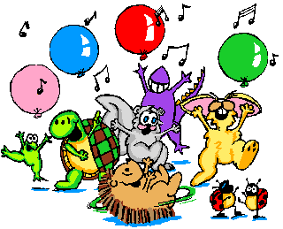
GIỜ HỌC ĐÃ KẾT THÚC RỒI
TẠM BIỆT CÁC BÉ

